Slide 1
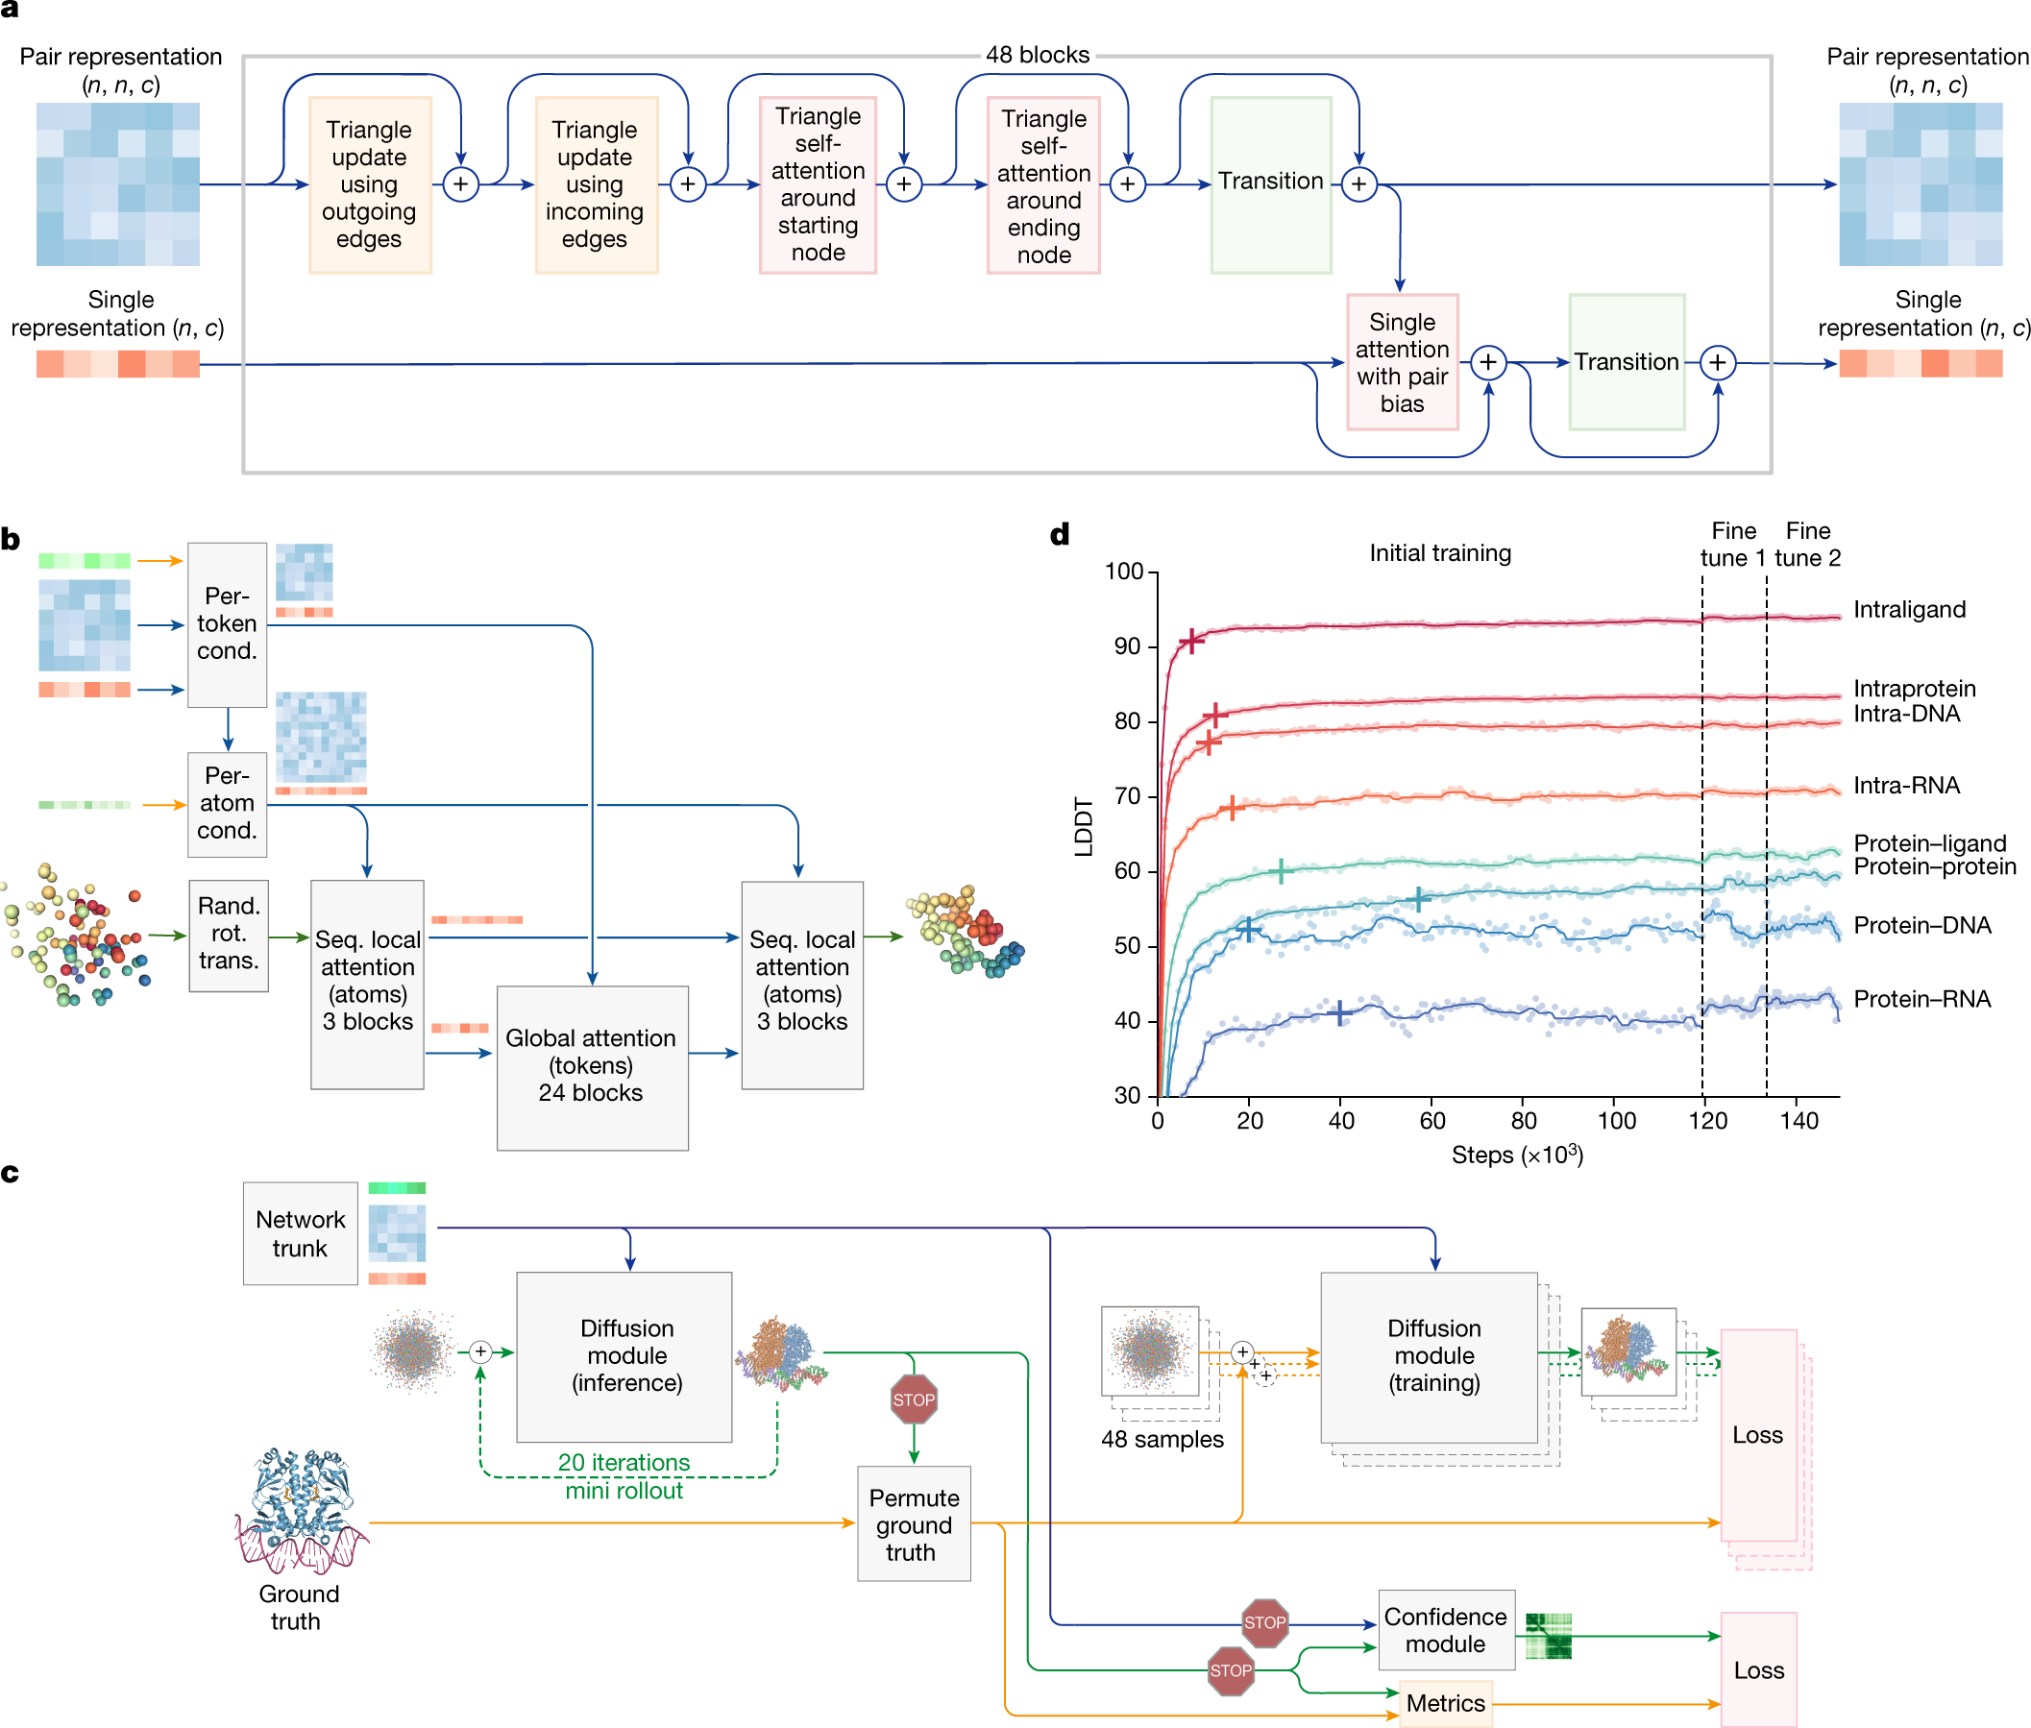
2024/12/9 バイオセミナー
根本班
M2 吉開泰裕
AlphaFold3による生体分子相互作用の構造予測
Accurate structure prediction of biomolecular interactions with AlphaFold 3

Slide 2
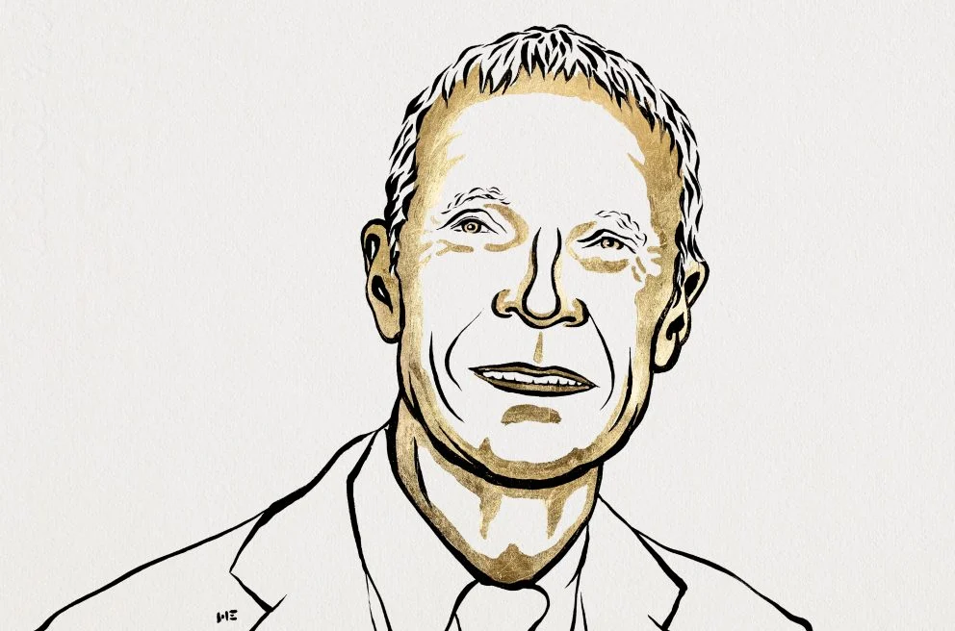
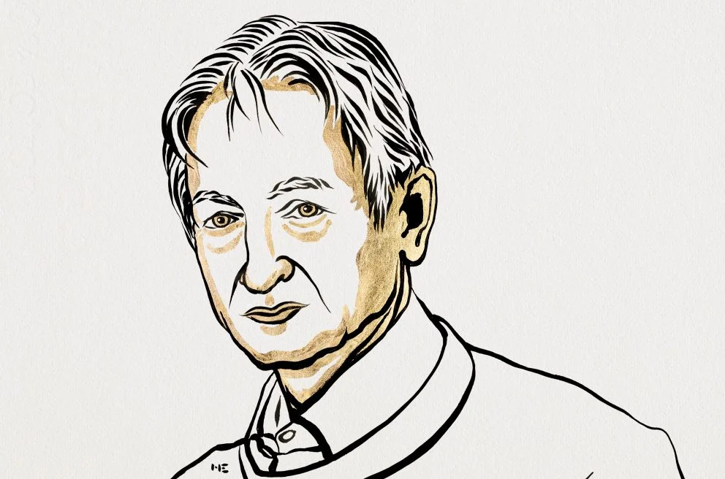
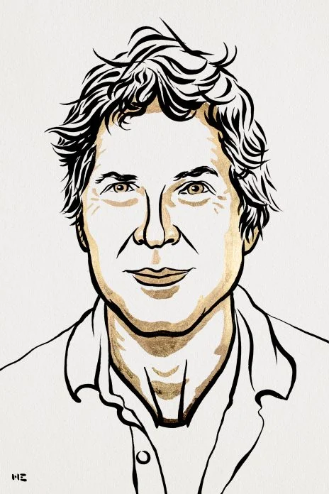
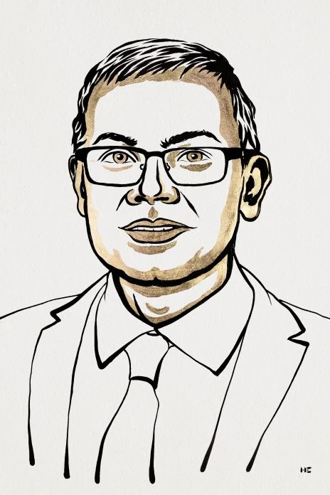
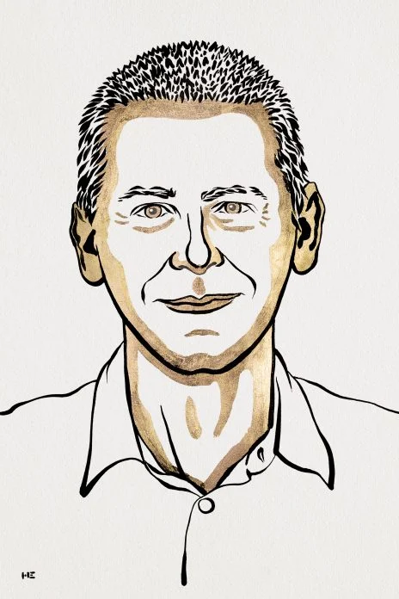
背景: 今年のノーベル賞
物理学賞
“for foundational discoveries and inventions that enable machine learning with artificial neural networks”
人工ニューラルネットワークを使った
機械学習の基盤となる発見と発明
John Hopfield (91)
Princeton University
Geoffrey Hinton (77)
University of Toronto
1/2
1/2
化学賞
“for computational protein design”
“for protein structure prediction”
コンピュータによるタンパク質の設計/
タンパク質の構造予測
David Baker (62)
University of Washington
Demis Hassabis (48)
Google DeepMind
John Jumper (39)
Google DeepMind
1/2
1/4
1/4
AI関連の研究者が初のノーベル賞
(しかも2部門)
根本班のテーマ
ノーベル物理学賞・化学賞受賞者の最新研究

Slide 3
論文の概要
背景
タンパク質単体についてはアミノ酸配列から高い精度で立体構造予測が可能となったが,
多くのタンパク質は生体内では核酸・低分子などと複合体を形成している
目的
タンパク質と核酸・低分子等の複合体の立体構造を予測する
方法
複合体構造予測モデルAlphaFold3を開発した。
AlphaFold2のEvoformerをベースとし, 拡散モデルによる生成に変更
結果
タンパク質構造の予測精度が向上した。
既存モデルを上回る複合体構造予測性能を示した。

Slide 4
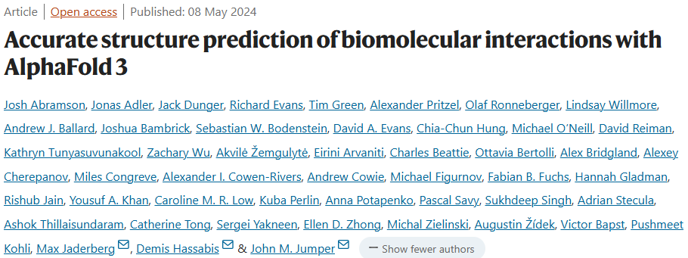
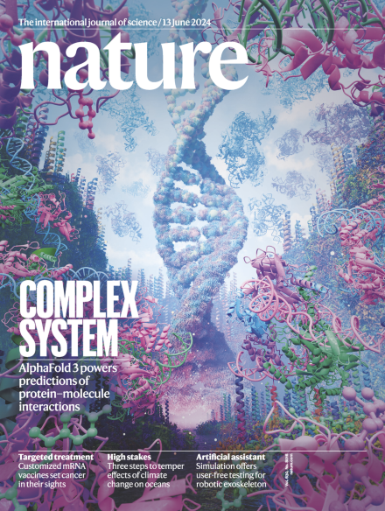
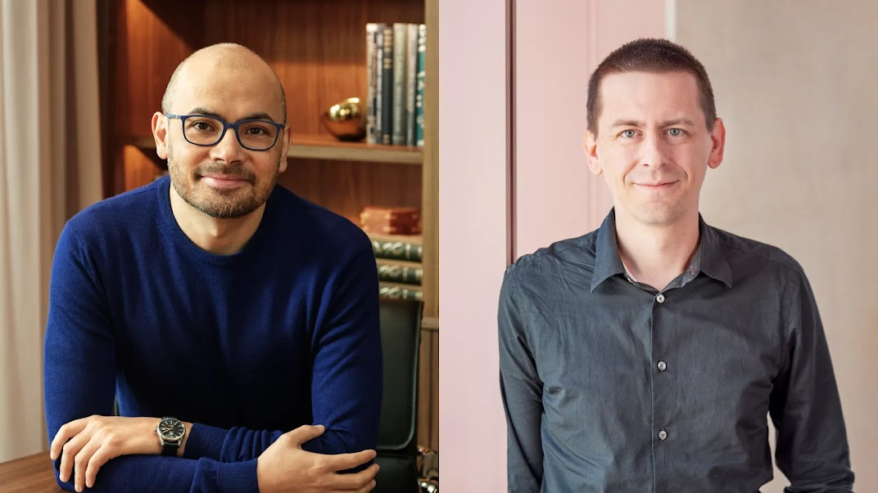
著者紹介
Corresponding author (一部)
Nature 2024.5.8 掲載
人工知能の開発を行うDeepMind社の創業者
経歴・業績
1976年生まれ(48歳)
~2009 人工知能の開発のため神経科学を研究
(2010) DeepMind社を設立
(2020) タンパク質構造予測モデルAlphaFold2を発表 (Last author)
Demis Hassabis
Google DeepMind
(2024) ノーベル化学賞受賞 “for protein structure prediction”
DeepMind社に所属
経歴・業績
1985年生まれ
(2020) タンパク質構造予測モデルAlphaFold2を発表 (First author)
(2024) ノーベル化学賞受賞 “for protein structure prediction”
John Jumper
Google DeepMind

Slide 5
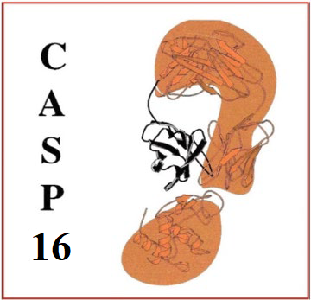
背景: タンパク質の構造予測
現存するほとんどのタンパク質のうち, ほとんどは立体構造が不明
アミノ酸配列だけが分かっているタンパク質が多い。
1961年 Anfinsenが, 構造を分解したリボヌクレアーゼが自発的に元の構造に戻ることを発見
その後, 他のタンパク質についてもアミノ酸配列から構造が決まることが明らかになる
アミノ酸配列からタンパク質構造を予測する研究が長年行われている
CASP
Critical Assessment of protein Structure Prediction
1994年から2年に一度開催されている, 未公開のタンパク質構造データをアミノ酸配列から予測するコンペ
徐々に精度が向上していたが, 2020年にAlphaFold2が飛躍的に高い精度を達成したことで話題となった。
現在はCASP16が開催中
一方, 生体内のタンパク質の多くは核酸・低分子などと複合体を形成している
これら複合体構造の予測が次の課題となった。
Notes:
まずは

Slide 6
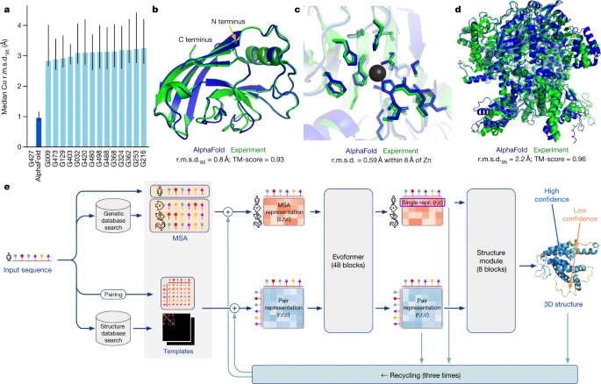
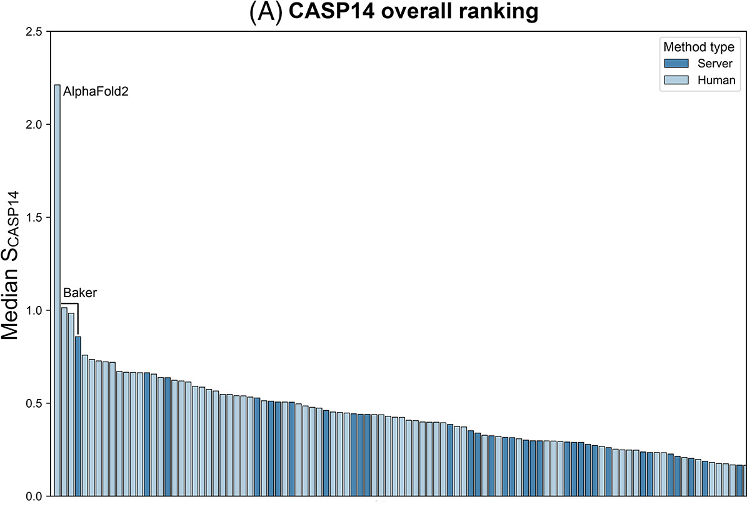
背景: AlphaFold2 (AF2)
概要
2020年にDeepMindが発表した, タンパク質のアミノ酸配列から
立体構造を予測するモデル
2018年に発表されたAlphaFoldとは構造が全く異なる。
CASP14(2020) で他モデルを大きく上回る性能を示した。
モデル構造
Pereira et al., Proteins, 2021
Jumper et al., Nature, 2021
他生物種のゲノムから類似配列(MSA)を検索して入力に追加
→ 進化的に保存された, 構造上重要な領域を考慮
アミノ酸配列を入力
Jumper et al., Nature, 2021
① MSA表現と残基ペア表現を処理する
Evoformer
② Evoformerの表現から残基の座標・方向を予測する
Structure module

Slide 7
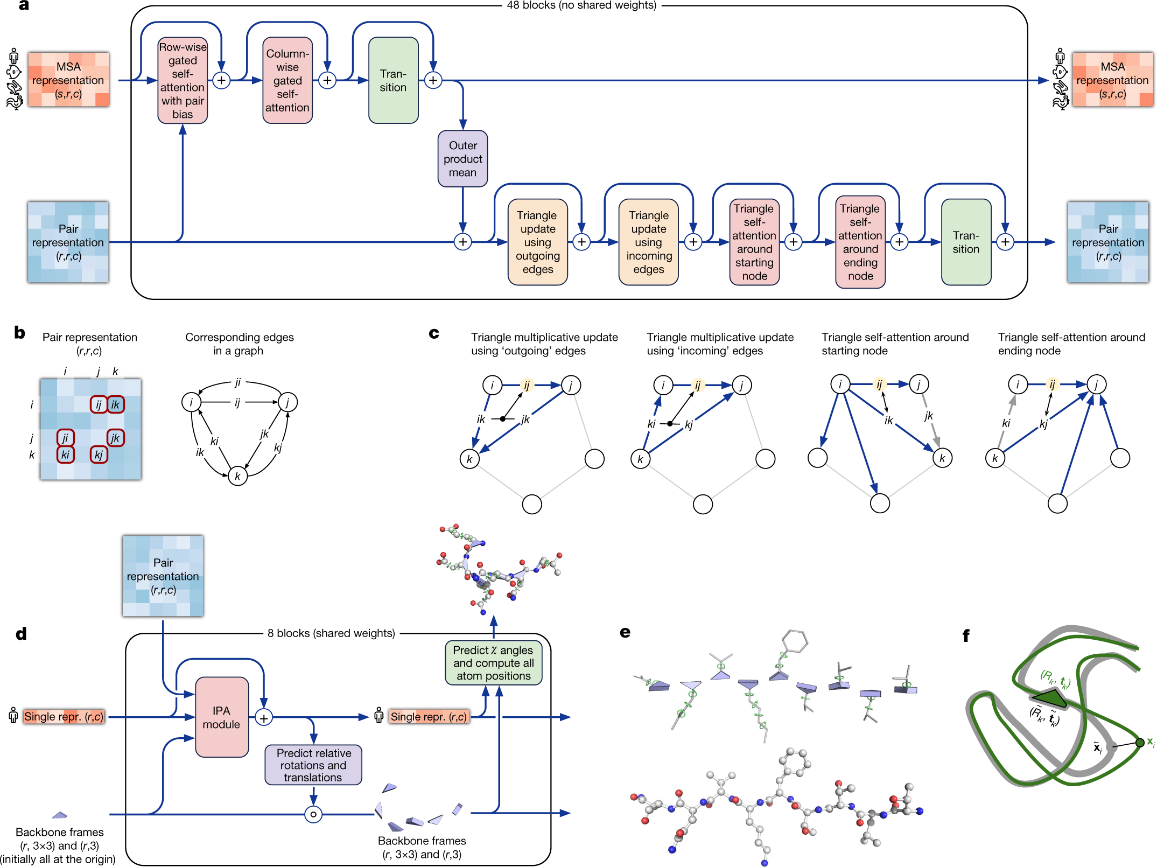
背景: AF2の詳細
Evoformer
MSA表現: MSA方向と残基数方向のattentionにより更新
ペア表現: 全ての3点の組み合わせについて, 三角形の
1辺の表現を残り2辺の表現から更新
Structure module
MSA表現の元の配列に対応する部分とペア表現から
各残基の位置と姿勢を直接出力
各層の出力を次の層への入力としつつ, 正解とのロスを最小化する (recycling)
この時点でdiffusion modelに近い?

Slide 8
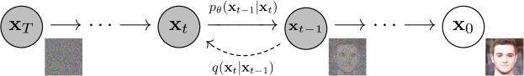
背景: Diffusion model
概要
学習データをもとに, それと類似したデータを生成する深層学習フレームワーク
学習方法
例. 画像の場合
1. 学習データについて, 徐々にノイズを加えたデータを作成
2. 各段階についてノイズを除去, つまり1つ前の状態を予測するようモデルを学習
3. ランダムなノイズのみのデータを徐々にノイズ除去することで, データを生成
データについての情報をノイズ除去時に与えることで, 条件付き生成が可能になる。
AF3では, アミノ酸配列等から抽出した特徴量を条件として与えることで, 実質的に予測モデルとして使っている。

Slide 9
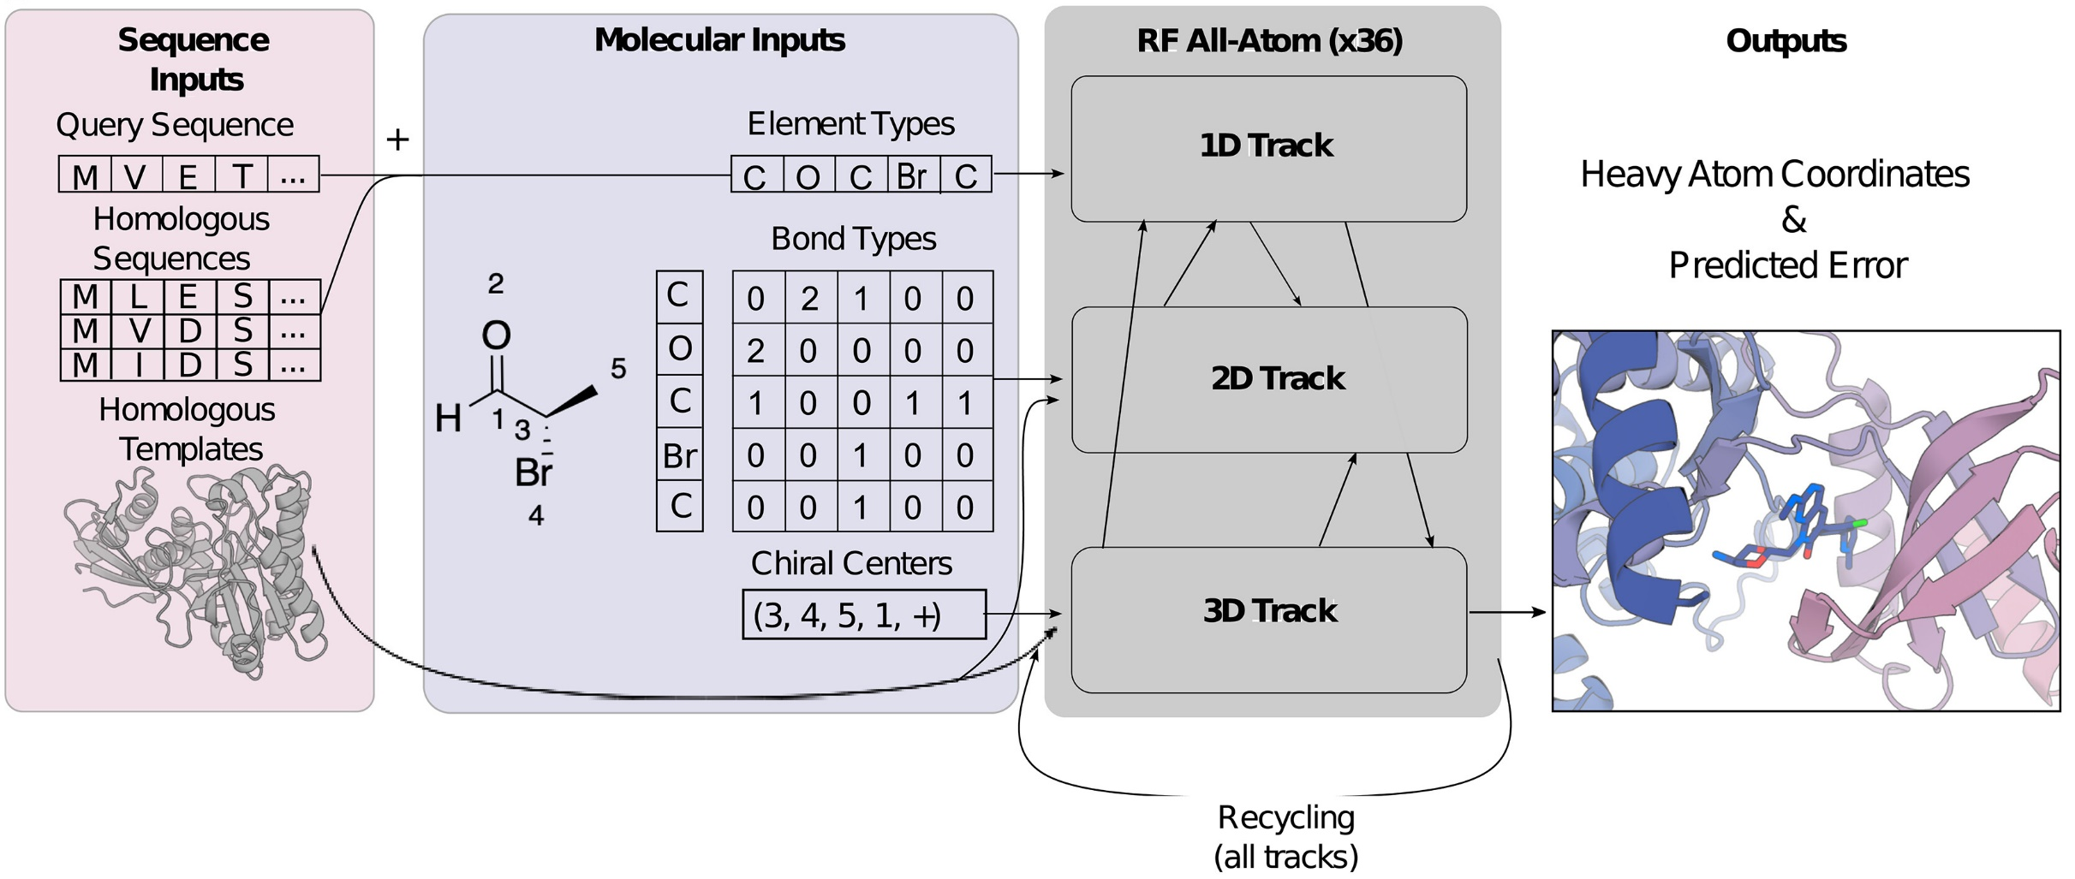
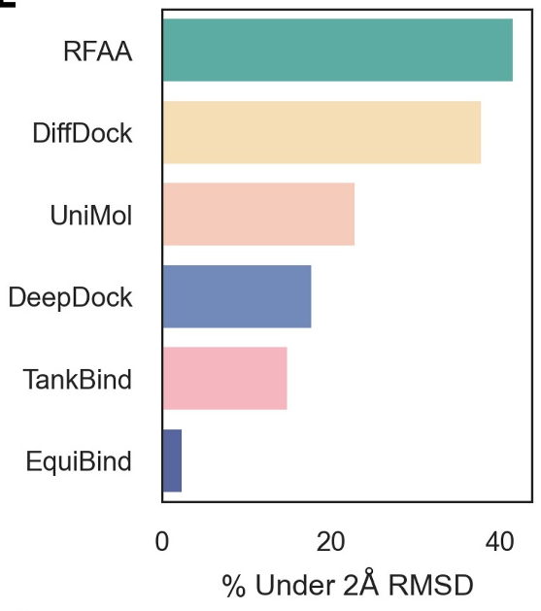
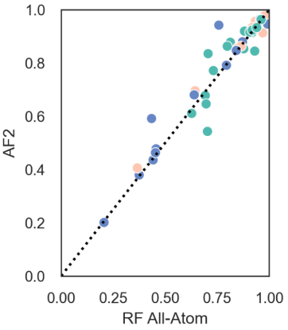
背景: RoseTTAFold All-Atom (RFAA)
概要
DeepMind社と同じくタンパク質構造予測の研究を行っているBakerらのグループが,
AF3の1カ月前に発表したモデル
Bakerは, 構造予測ではなくそのモデルをタンパク質生成(RFdiffusion)に応用したことでノーベル賞を受賞
AF3と同じく, タンパク質と低分子等との複合体構造の予測を目指している → 本論文の比較対象
モデル構造
低分子の原子情報をMSA表現・ペア表現につなげて入力とし, まとめて処理する
結果
タンパク質構造の予測精度を保ちつつ, 低分子等との複合体構造予測に成功した。
低分子等に結合するタンパク質の設計も行った。

Slide 10
論文構成
Fig. 1,2
提案するモデル構造と学習手法
Fig. 1,3
様々な複合体に対する予測精度
Fig. 4
予測の信頼性評価
Fig. 5
このモデルの課題
Notes:
以上が背景になります。質問はございますでしょうか。
それでは本文の紹介に入ります。
今回の論文構成はこのようになっています。

Slide 11
論文構成
Fig. 1,2
提案するモデル構造と学習手法
Fig. 1,3
様々な複合体に対する予測精度
Fig. 4
予測の信頼性評価
Fig. 5
AF3のモデルの課題
Notes:
以上が背景になります。質問はございますでしょうか。
それでは本文の紹介に入ります。
今回の論文構成はこのようになっています。

Slide 12
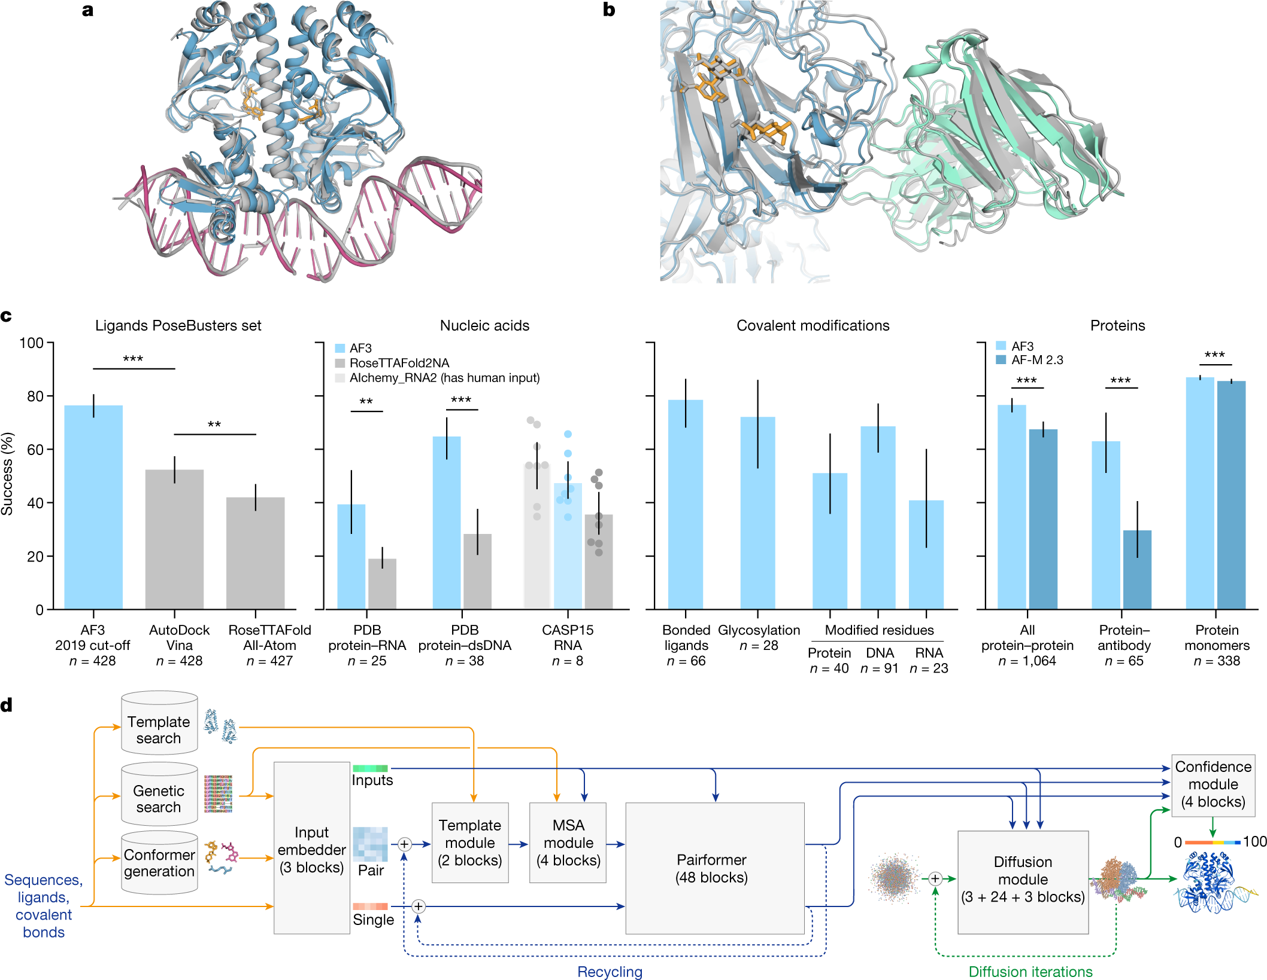
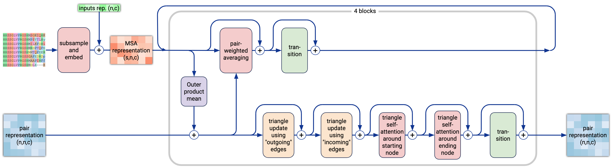
Fig. 1,2 提案するモデルと学習手法
全体構造
AF2と同じく, 大きなbackboneと予測モジュールからなる。
AF2のablation studyを元に, 余分な処理を省略し, ペア表現を中心とするモデルにする。
2. MSA情報をペア情報に反映させる
MSA module
4. 条件付き拡散モデルで
構造生成
1. タンパク質, 核酸と共有結合修飾, 低分子を入力
3. ペア表現を処理するPairformer
MSA module
AF2のEvoformerをベースに, MSAの処理を簡略化
MSA間の情報伝達をペア表現のみを使ったattentionに限定することで, ペア表現に情報を集約
Notes:
最後に, 得られた予測結果を既存の大規模なゲノムデータベースと比較しました。まずはgnomADという約76,000人の全ゲノムを収集したデータベースと比較したところ, 変異の出現頻度が低いものほど病原性があると予測されるものが多くなっていました。またUK BioBankというデータベースには, 50万人のゲノムデータと健康状態を記録したデータベースがあるのですが, 病原性と予測された変異は何らかの形質, おそらく疾患だと思うんですけれども, それと関連のあるものの割合が高くなっていて, このようにデータベースの統計的な傾向と本モデルの予測が一致することを示しました。

Slide 13
Fig. 1,2 提案するモデルと学習手法
Pairformer
Evoformerをベースに, MSA表現を省略し元の配列表現のみを処理する。
Diffusion module
Pairformerの出力を考慮しつつ, ランダムに初期化された各原子の座標を正解の座標へとノイズ除去していく。
推論時は, 複数の構造を生成し信頼度予測モデル(後述)の評価が最も良いものを選ぶ。
Notes:
最後に, 得られた予測結果を既存の大規模なゲノムデータベースと比較しました。まずはgnomADという約76,000人の全ゲノムを収集したデータベースと比較したところ, 変異の出現頻度が低いものほど病原性があると予測されるものが多くなっていました。またUK BioBankというデータベースには, 50万人のゲノムデータと健康状態を記録したデータベースがあるのですが, 病原性と予測された変異は何らかの形質, おそらく疾患だと思うんですけれども, それと関連のあるものの割合が高くなっていて, このようにデータベースの統計的な傾向と本モデルの予測が一致することを示しました。

Slide 14
Fig. 1,2 提案するモデルと学習手法
信頼度の予測
モデルの予測がどれくらい信頼できるかも予測するため, 学習中に荒いstepで構造を生成し誤差を予測した。
原子ごとの誤差(pLDDT)
原子ペアごとの誤差(pAE)
構造全体の誤差(pTM)
分子間の相対配置の誤差(ipTM)
を予測・計算
Early stoppingとfine tuning
局所的な構造は早期に学習してoverfittingを始めるが, 相対的な位置の学習には時間がかかる
学習経過に応じてデータの配分を変更
複数の評価指標の組み合わせでbest checkpointを選定
最初の学習が終了後, より長い配列でfine tuning
Protein Data Bank(PDB, 実験的に決定されたタンパク質の構造データベース)のデータをtime-splitして学習・評価に使用
印は最大精度の97%に到達した点
Notes:
最後に, 得られた予測結果を既存の大規模なゲノムデータベースと比較しました。まずはgnomADという約76,000人の全ゲノムを収集したデータベースと比較したところ, 変異の出現頻度が低いものほど病原性があると予測されるものが多くなっていました。またUK BioBankというデータベースには, 50万人のゲノムデータと健康状態を記録したデータベースがあるのですが, 病原性と予測された変異は何らかの形質, おそらく疾患だと思うんですけれども, それと関連のあるものの割合が高くなっていて, このようにデータベースの統計的な傾向と本モデルの予測が一致することを示しました。

Slide 15
論文構成
Fig. 1,2
提案するモデル構造と学習手法
Fig. 1,3
様々な複合体に対する予測精度
Fig. 4
予測の信頼性評価
Fig. 5
AF3のモデルの課題
Notes:
以上が背景になります。質問はございますでしょうか。
それでは本文の紹介に入ります。
今回の論文構成はこのようになっています。

Slide 16
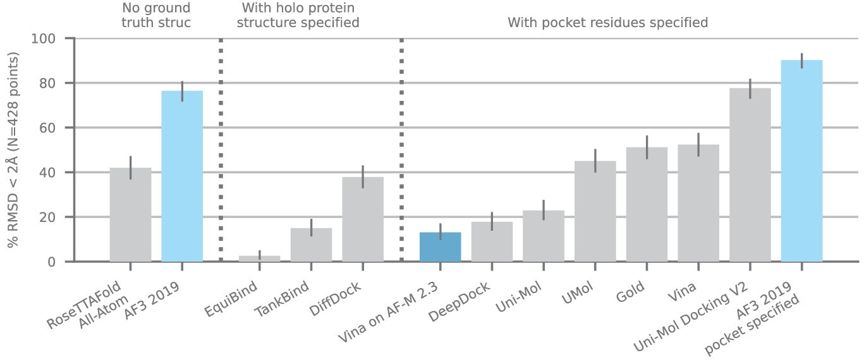
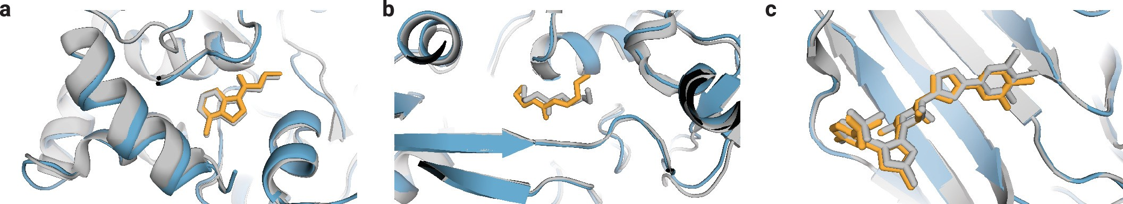
Fig. 1,3 様々な複合体に対する予測精度
タンパク質-低分子複合体
タンパク質 – 低分子複合体の構造予測を, ドッキング手法として既存手法と比較
複合体を生成した後, タンパク質部分を正解のタンパク質に揃えた上でリガンド部分を正解と比較
PoseBustersデータセットについて, 予測と正解のRMSDが2Å以下だった予測の割合で評価
(Dockingスコア評価ではよく使われる)
結果
予測構造の例
RFAA(AF3と同じくタンパク質構造を使わないbaseline)を上回る予測精度を示した。
タンパク質構造や, それに加えてpocketのある残基の情報も使う手法もほとんど上回った。
AF3でpocketのある残基情報を使うモデルを学習した場合, 全ての手法を上回った。
Notes:
最後に, 得られた予測結果を既存の大規模なゲノムデータベースと比較しました。まずはgnomADという約76,000人の全ゲノムを収集したデータベースと比較したところ, 変異の出現頻度が低いものほど病原性があると予測されるものが多くなっていました。またUK BioBankというデータベースには, 50万人のゲノムデータと健康状態を記録したデータベースがあるのですが, 病原性と予測された変異は何らかの形質, おそらく疾患だと思うんですけれども, それと関連のあるものの割合が高くなっていて, このようにデータベースの統計的な傾向と本モデルの予測が一致することを示しました。

Slide 17
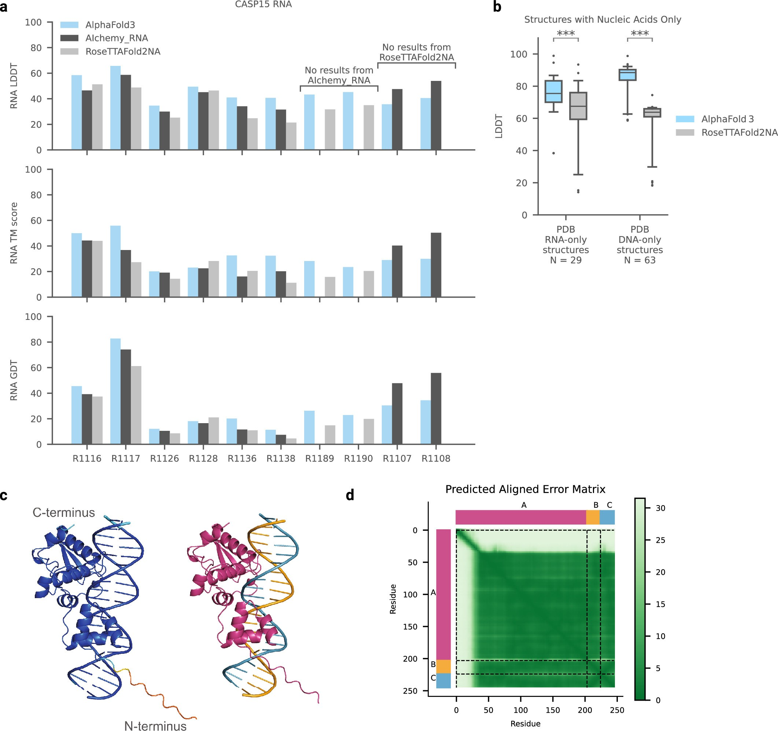
Fig. 1,3 様々な複合体に対する予測精度
核酸とタンパク質-核酸複合体
3つのデータセットで評価を行った。
評価指標: interface LDDT
1. PDBテストデータのタンパク質と核酸の複合体
タンパク質と核酸の一定距離以下の原子ペアのうち, その距離を誤差一定以下で予測できたものの割合
(AF2等でも用いている)
2. CASP15のRNA部門の利用可能なデータ
3. PDBテストデータの核酸のみの構造
比較対象のモデル:
1. RoseTTAFold2NA: RFAAの前身で, 核酸複合体予測に特化したモデル
2. AIchemy_RNA2: CASP15のRNA部門の最善モデル(人間による出力の選別を行っている?)
結果
RFNAを上回り, AIchemy_RNA2に次ぐ精度となった。
予測構造の例
Interface LDDT
Notes:
最後に, 得られた予測結果を既存の大規模なゲノムデータベースと比較しました。まずはgnomADという約76,000人の全ゲノムを収集したデータベースと比較したところ, 変異の出現頻度が低いものほど病原性があると予測されるものが多くなっていました。またUK BioBankというデータベースには, 50万人のゲノムデータと健康状態を記録したデータベースがあるのですが, 病原性と予測された変異は何らかの形質, おそらく疾患だと思うんですけれども, それと関連のあるものの割合が高くなっていて, このようにデータベースの統計的な傾向と本モデルの予測が一致することを示しました。

Slide 18
Fig. 1,3 様々な複合体に対する予測精度
共有結合修飾
PDBのテストデータのうち, リガンドや糖鎖が共有結合している構造について, RMSDが2Å以下だったものの割合を表示
結果
共有結合修飾についても正確に予測できた。
タンパク質の単量体と複合体
PDBのテストデータのうち
単量体 ‥ LDDT
複合体 ‥ DockQ > 0.23 (中程度の予測結果) だったものの割合
を表示
AF2を複合体予測に応用したAlphaFold-Multimerと比較
結果
全体的に精度が向上し, 特にタンパク質と抗体の複合体構造について精度が大きく向上した。
複合体
単量体
Notes:
最後に, 得られた予測結果を既存の大規模なゲノムデータベースと比較しました。まずはgnomADという約76,000人の全ゲノムを収集したデータベースと比較したところ, 変異の出現頻度が低いものほど病原性があると予測されるものが多くなっていました。またUK BioBankというデータベースには, 50万人のゲノムデータと健康状態を記録したデータベースがあるのですが, 病原性と予測された変異は何らかの形質, おそらく疾患だと思うんですけれども, それと関連のあるものの割合が高くなっていて, このようにデータベースの統計的な傾向と本モデルの予測が一致することを示しました。

Slide 19
論文構成
Fig. 1,2
提案するモデル構造と学習手法
Fig. 1,3
様々な複合体に対する予測精度
Fig. 4
予測の信頼性評価
Fig. 5
AF3のモデルの課題
Notes:
以上が背景になります。質問はございますでしょうか。
それでは本文の紹介に入ります。
今回の論文構成はこのようになっています。

Slide 20
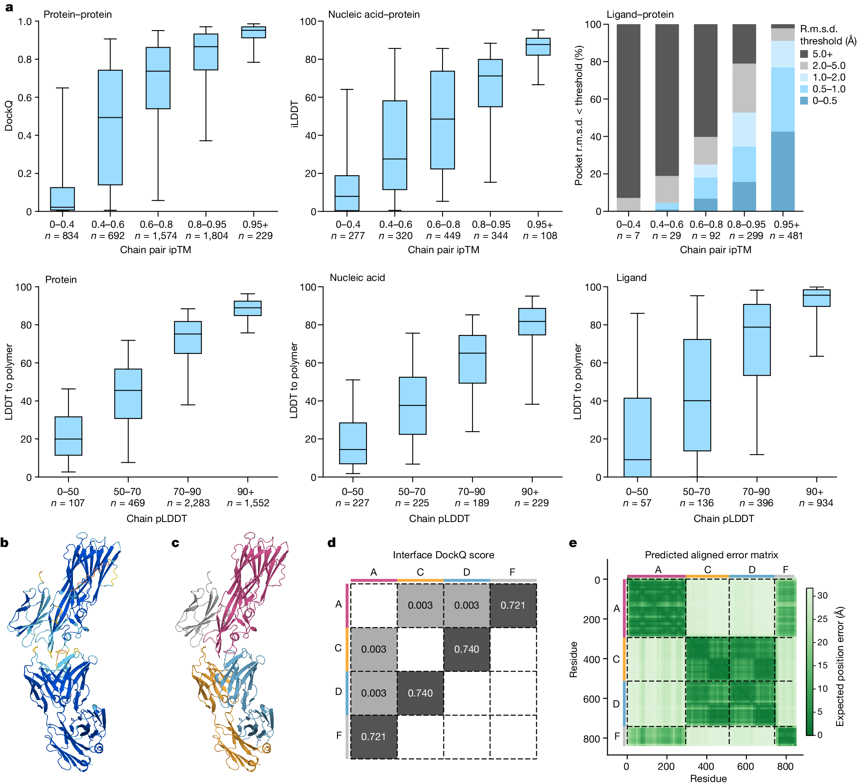
Fig. 4 予測の信頼性評価
各種生体分子とその複合体について, 信頼性の予測値と実際の誤差が相関していた
タンパク質・核酸自体の構造予測とリガンドの位置の予測
タンパク質間 / タンパク質と核酸・リガンドの相互作用の予測
Notes:
最後に, 得られた予測結果を既存の大規模なゲノムデータベースと比較しました。まずはgnomADという約76,000人の全ゲノムを収集したデータベースと比較したところ, 変異の出現頻度が低いものほど病原性があると予測されるものが多くなっていました。またUK BioBankというデータベースには, 50万人のゲノムデータと健康状態を記録したデータベースがあるのですが, 病原性と予測された変異は何らかの形質, おそらく疾患だと思うんですけれども, それと関連のあるものの割合が高くなっていて, このようにデータベースの統計的な傾向と本モデルの予測が一致することを示しました。

Slide 21
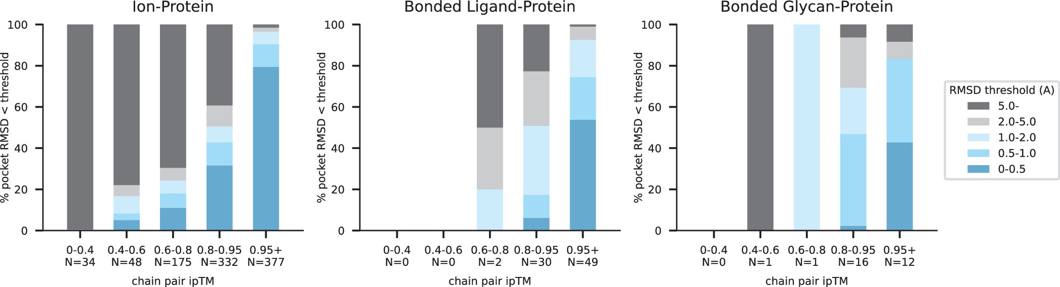
Fig. 4 予測の信頼性評価
各種生体分子とその複合体について, 信頼性の予測値と実際の誤差が相関していた
イオン・共有結合修飾の予測
予測の具体例(PDB7T82)
残基ごとの信頼性予測
サブユニット間の境界面の信頼性が高いほど, 実際の精度(DockQ score)も高かった。
Notes:
最後に, 得られた予測結果を既存の大規模なゲノムデータベースと比較しました。まずはgnomADという約76,000人の全ゲノムを収集したデータベースと比較したところ, 変異の出現頻度が低いものほど病原性があると予測されるものが多くなっていました。またUK BioBankというデータベースには, 50万人のゲノムデータと健康状態を記録したデータベースがあるのですが, 病原性と予測された変異は何らかの形質, おそらく疾患だと思うんですけれども, それと関連のあるものの割合が高くなっていて, このようにデータベースの統計的な傾向と本モデルの予測が一致することを示しました。

Slide 22
論文構成
Fig. 1,2
提案するモデル構造と学習手法
Fig. 1,3
様々な複合体に対する予測精度
Fig. 4
予測の信頼性評価
Fig. 5
AF3の課題
Notes:
以上が背景になります。質問はございますでしょうか。
それでは本文の紹介に入ります。
今回の論文構成はこのようになっています。

Slide 23
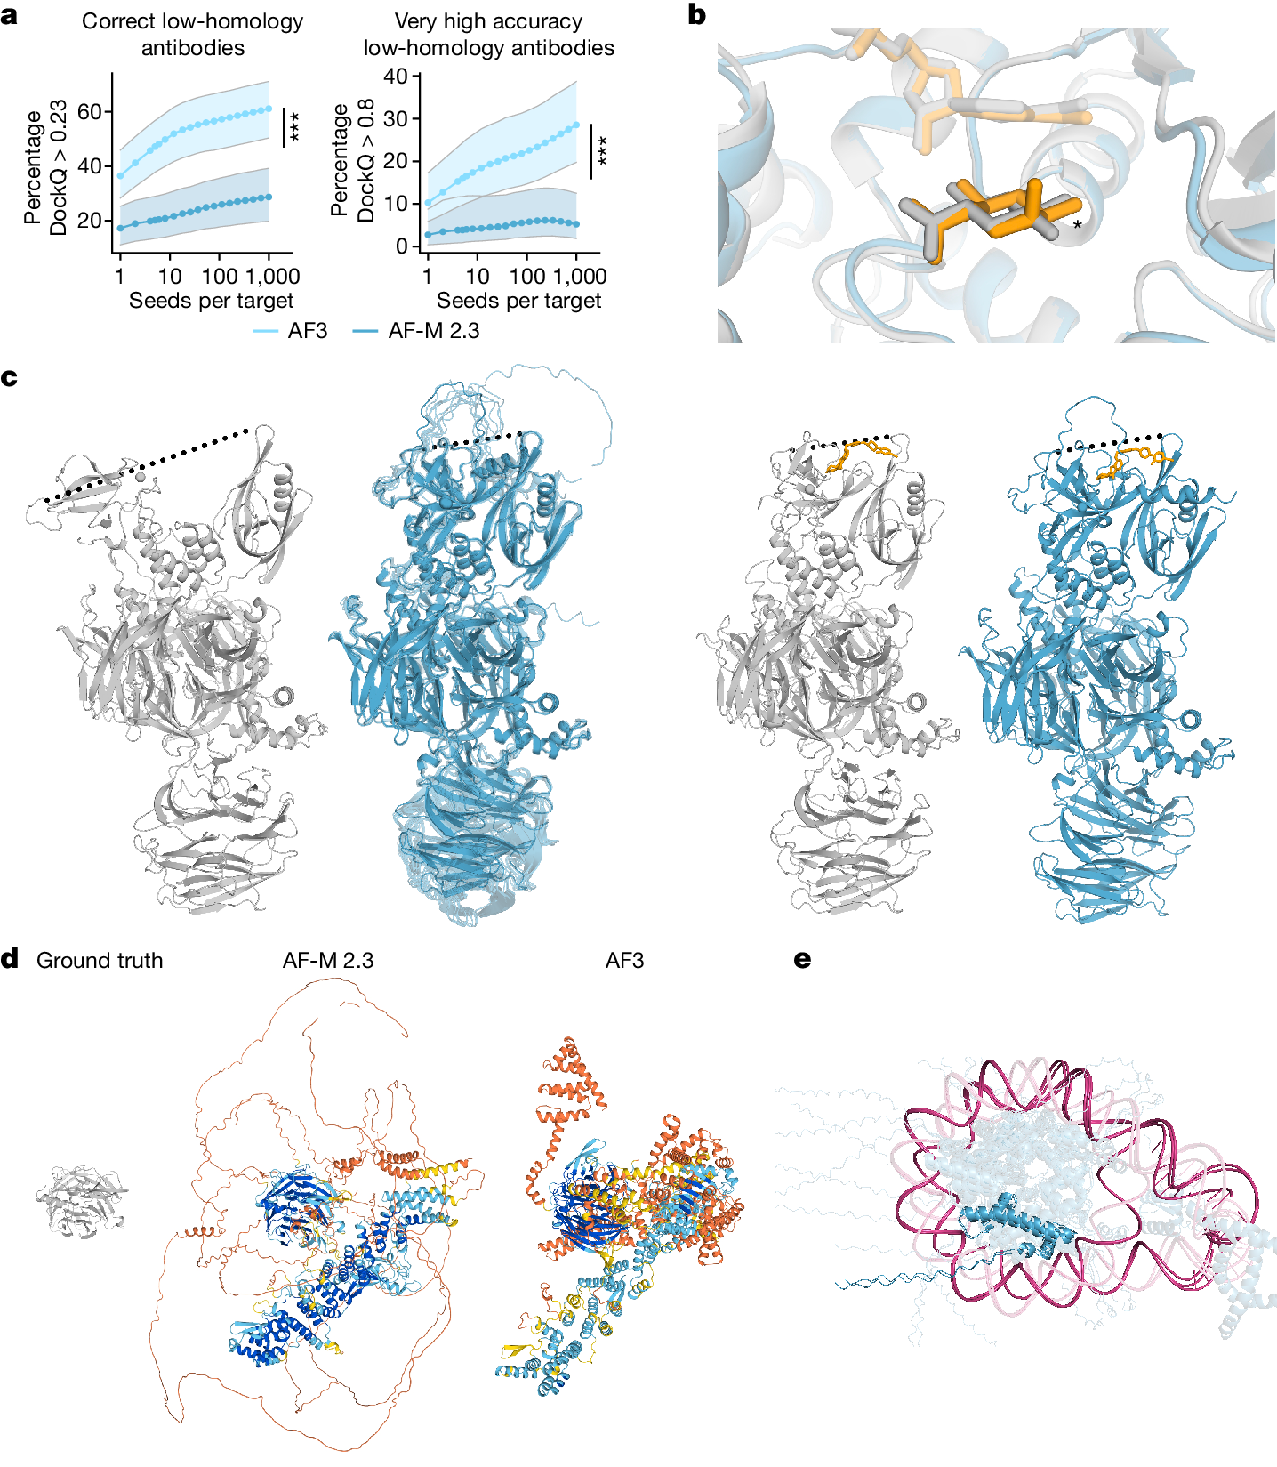
Fig. 5 AF3の課題
1. 誤った立体化学構造を出力しうる
2. 複数原子が衝突した構造を出力しうる
例: 左図では正解のβ-D-グルクロン酸に対して, α-D-グルクロン酸が出力されている。
最悪の場合, 左のようにホモマーの同じ鎖が全く同じ位置に重なることがある。
出力の順位付けでは, このような立体化学構造の誤りに対するペナルティ項を加えた。
その他の場合, 長い配列の構造で衝突が起きやすかった。
PoseBustersデータセットでは, 全体の4.4%に立体化学構造の誤りが見られた。
Notes:
最後に, 得られた予測結果を既存の大規模なゲノムデータベースと比較しました。まずはgnomADという約76,000人の全ゲノムを収集したデータベースと比較したところ, 変異の出現頻度が低いものほど病原性があると予測されるものが多くなっていました。またUK BioBankというデータベースには, 50万人のゲノムデータと健康状態を記録したデータベースがあるのですが, 病原性と予測された変異は何らかの形質, おそらく疾患だと思うんですけれども, それと関連のあるものの割合が高くなっていて, このようにデータベースの統計的な傾向と本モデルの予測が一致することを示しました。

Slide 24
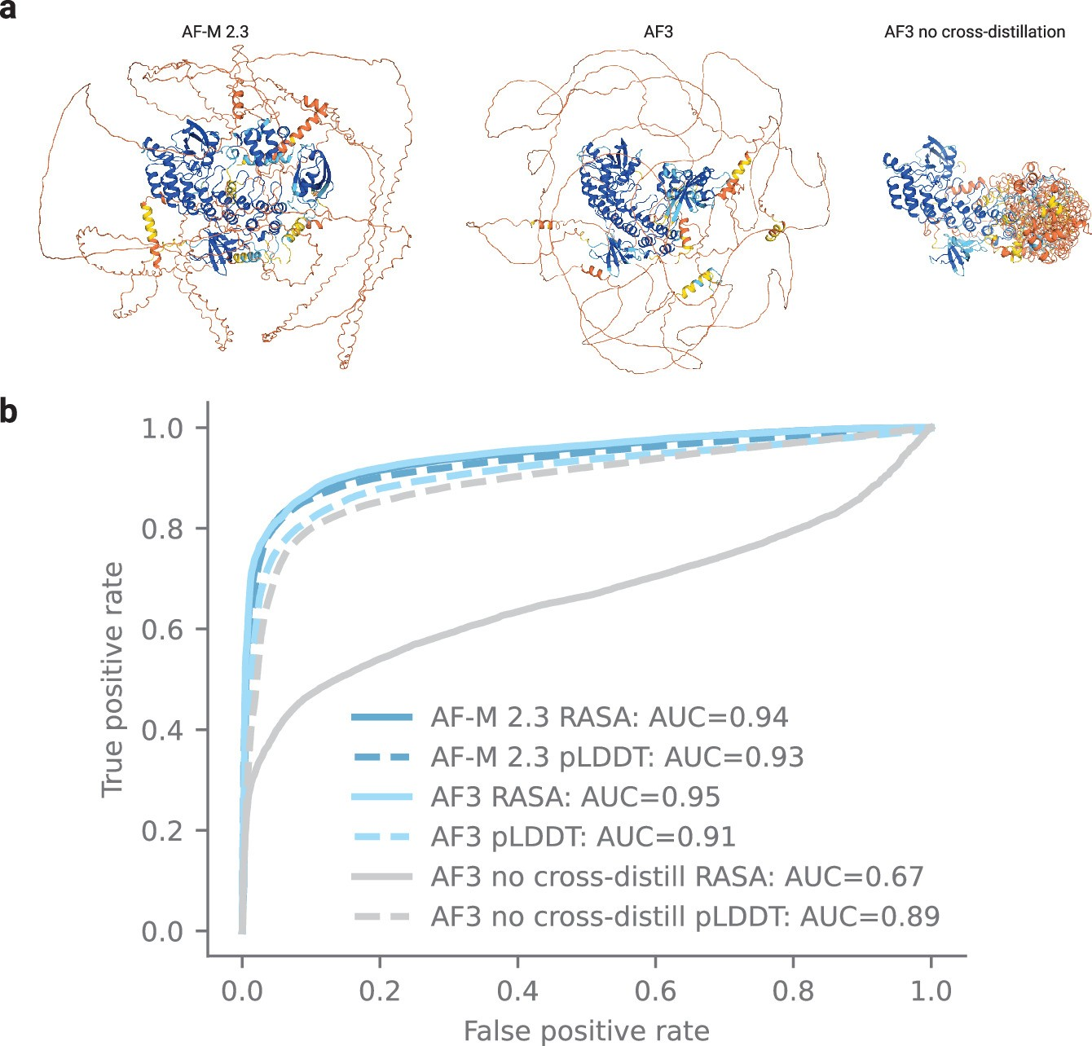
Fig. 5 AF3の課題
3. 不規則な領域にも構造を生成することがある
タンパク質には, 細胞中で特定の構造を取らない天然変性領域(IDR)が存在する。
AlphaFold-Multimerではそのような領域はリボン状に予測されるが, AF3はノイズ除去モデルのためそのような領域にも構造を生成する場合がある (信頼度は低くなる)
AF-Mの予測結果を学習データに加えることで, ある程度改善する。
Notes:
最後に, 得られた予測結果を既存の大規模なゲノムデータベースと比較しました。まずはgnomADという約76,000人の全ゲノムを収集したデータベースと比較したところ, 変異の出現頻度が低いものほど病原性があると予測されるものが多くなっていました。またUK BioBankというデータベースには, 50万人のゲノムデータと健康状態を記録したデータベースがあるのですが, 病原性と予測された変異は何らかの形質, おそらく疾患だと思うんですけれども, それと関連のあるものの割合が高くなっていて, このようにデータベースの統計的な傾向と本モデルの予測が一致することを示しました。

Slide 25
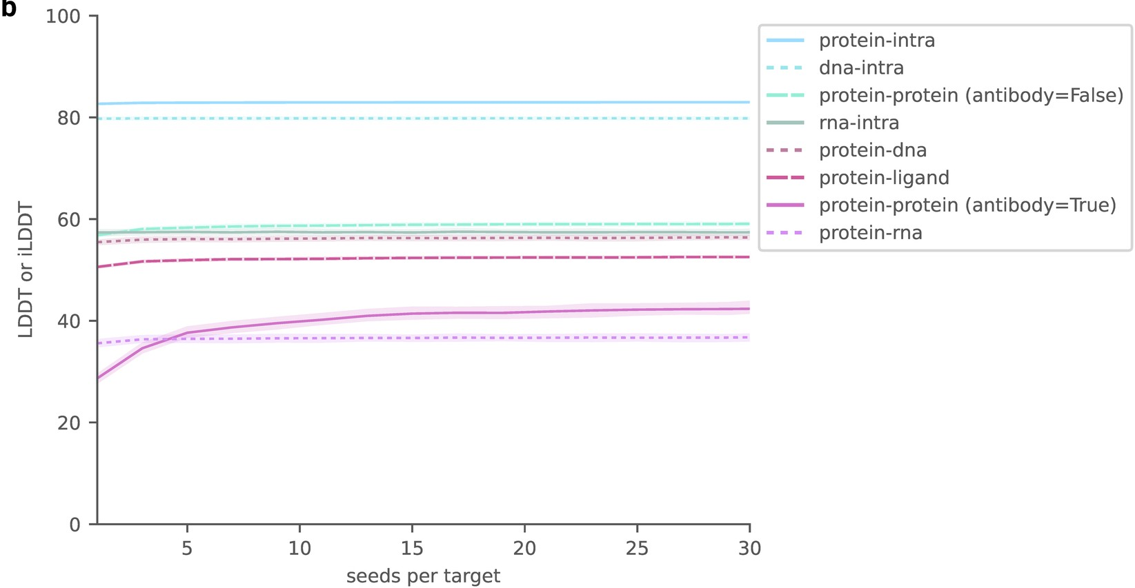
Fig. 5 AF3の課題
5. 抗原-抗体複合体の予測には, 多くの出力から最適なものを選ぶ必要がある
4. 複数のコンフォメーションを
予測できない場合がある
例: E3ユビキチンリガーゼ(左図) 本来(灰色): 通常は開いた状態, リガンドと結合すると閉じた状態 になる 予測(水色): 常に閉じた状態で予測される。
候補分子を多くサンプリングするほど, その中で
このように, 複数の状態を取りうるものについて全て予測できない場合がある。
その他の分子種ではサンプリング数の影響は少ない。
Notes:
最後に, 得られた予測結果を既存の大規模なゲノムデータベースと比較しました。まずはgnomADという約76,000人の全ゲノムを収集したデータベースと比較したところ, 変異の出現頻度が低いものほど病原性があると予測されるものが多くなっていました。またUK BioBankというデータベースには, 50万人のゲノムデータと健康状態を記録したデータベースがあるのですが, 病原性と予測された変異は何らかの形質, おそらく疾患だと思うんですけれども, それと関連のあるものの割合が高くなっていて, このようにデータベースの統計的な傾向と本モデルの予測が一致することを示しました。

Slide 26
著者らのDiscussion
AlphaFold3により, 1つの深層学習モデルで幅広い種類の分子をモデリングできることを示した。
MSAのような進化的情報がない分子についても, 予測を行うことができた。
本モデルにより, これまでに得られたデータの利用可能性を拡大した。
実験的な構造解析技術の進展によりさらなるデータが得られることで, モデルの一般化能がさらに拡大することが期待される。
Notes:
最後に, 得られた予測結果を既存の大規模なゲノムデータベースと比較しました。まずはgnomADという約76,000人の全ゲノムを収集したデータベースと比較したところ, 変異の出現頻度が低いものほど病原性があると予測されるものが多くなっていました。またUK BioBankというデータベースには, 50万人のゲノムデータと健康状態を記録したデータベースがあるのですが, 病原性と予測された変異は何らかの形質, おそらく疾患だと思うんですけれども, それと関連のあるものの割合が高くなっていて, このようにデータベースの統計的な傾向と本モデルの予測が一致することを示しました。

Slide 27
展望・所感
モデルを残基/原子単位の拡散モデルにすることで, 幅広い入力に対応するというのは, 今後さらなる一般化・適用範囲の拡大が可能になると思った。
これまでタンパク質構造予測に重要とされてきたMSAが, 実はあまり重視する必要がないと明らかにしたことも興味深かった。
ペア表現をより重視する構造となった。
拡散モデルなので，推論には通常より多くの時間がかかると考えられる。
本文中に計算時間について言及はなかった。
抗体-抗原複合体など, 多くのサンプリングを必要とする場合はさらに時間がかかる。
少なくともスクリーニング等大規模な計算には向かないと思われる。
validationの結果を見ながらモデルを改善しているようなのが気になる。
商用利用や学習データとしての利用が不可なので, 創薬や他研究への応用は限られる。
模倣したモデルがより利用可能な形で開発されればそちらが普及する可能性もある。
Notes:
最後に, 得られた予測結果を既存の大規模なゲノムデータベースと比較しました。まずはgnomADという約76,000人の全ゲノムを収集したデータベースと比較したところ, 変異の出現頻度が低いものほど病原性があると予測されるものが多くなっていました。またUK BioBankというデータベースには, 50万人のゲノムデータと健康状態を記録したデータベースがあるのですが, 病原性と予測された変異は何らかの形質, おそらく疾患だと思うんですけれども, それと関連のあるものの割合が高くなっていて, このようにデータベースの統計的な傾向と本モデルの予測が一致することを示しました。

Slide 28
Thank you for listening
Notes:
以上です。ご清聴ありがとうございました。

Slide 29
Appendix

Slide 30
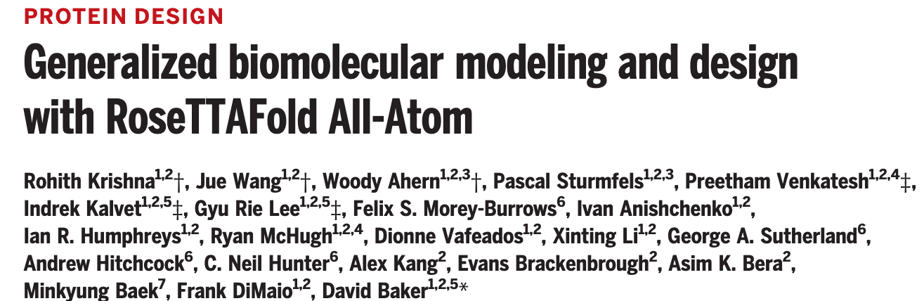
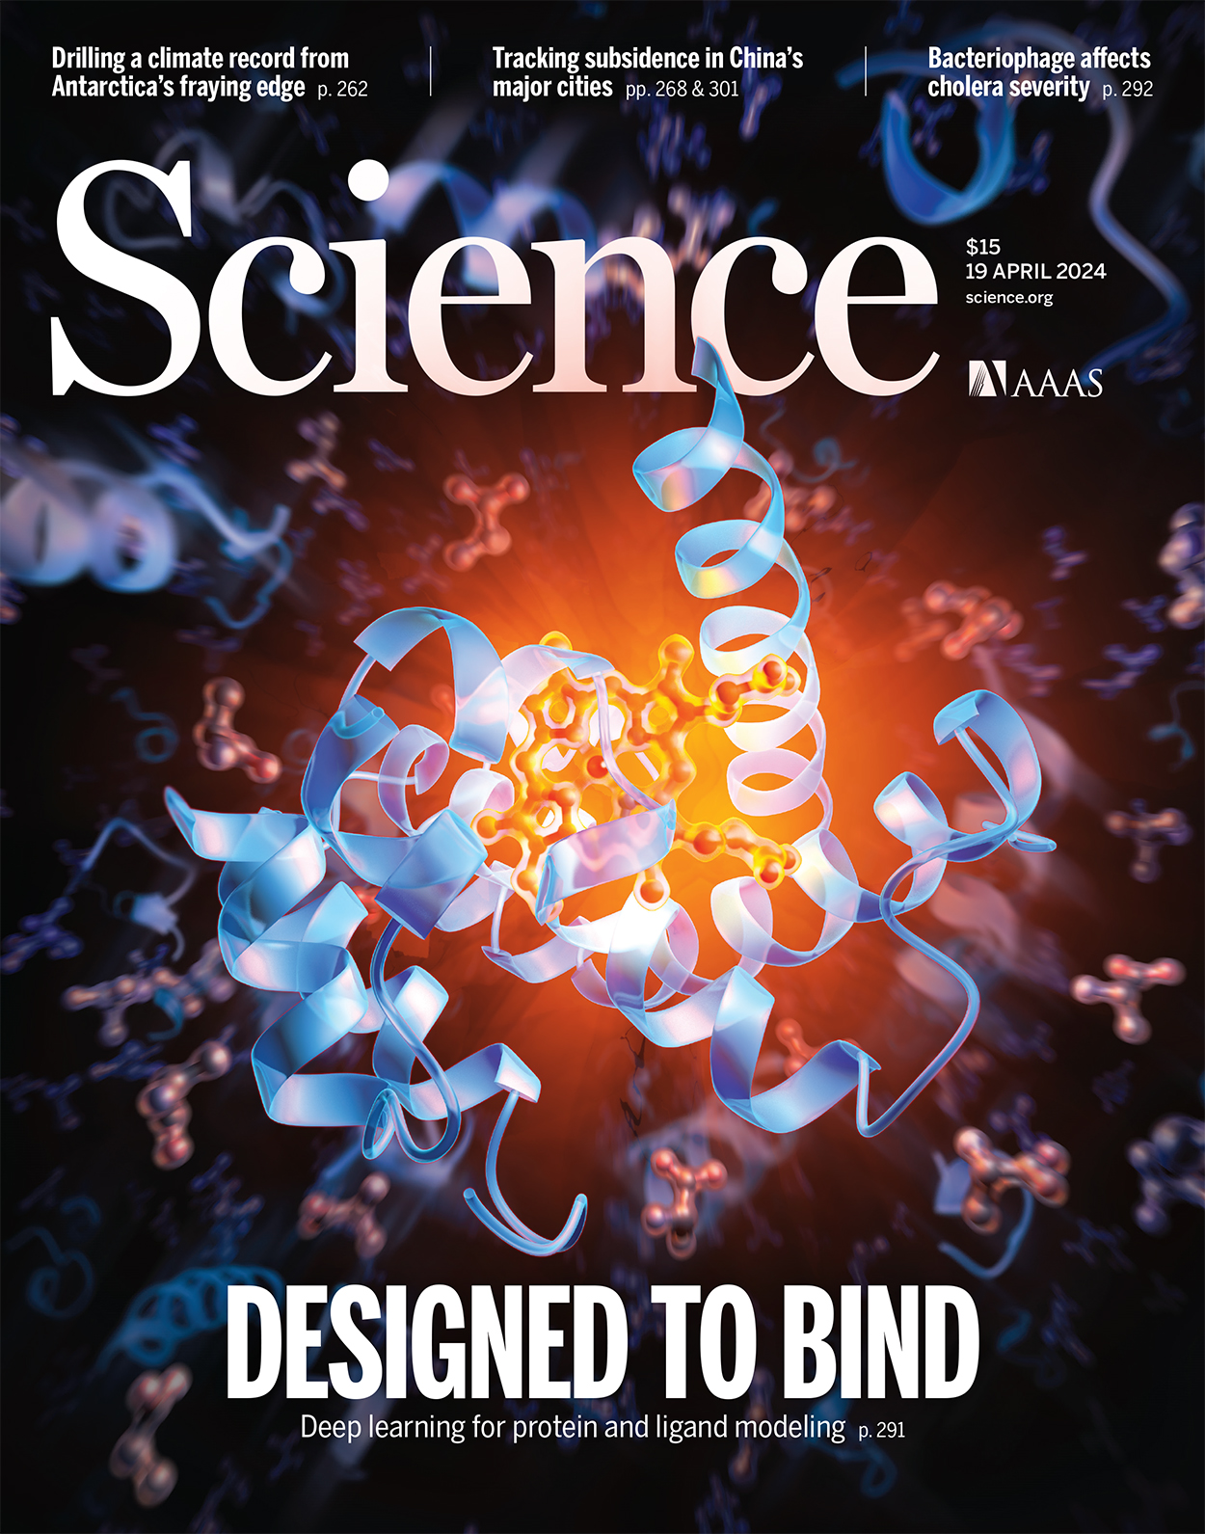
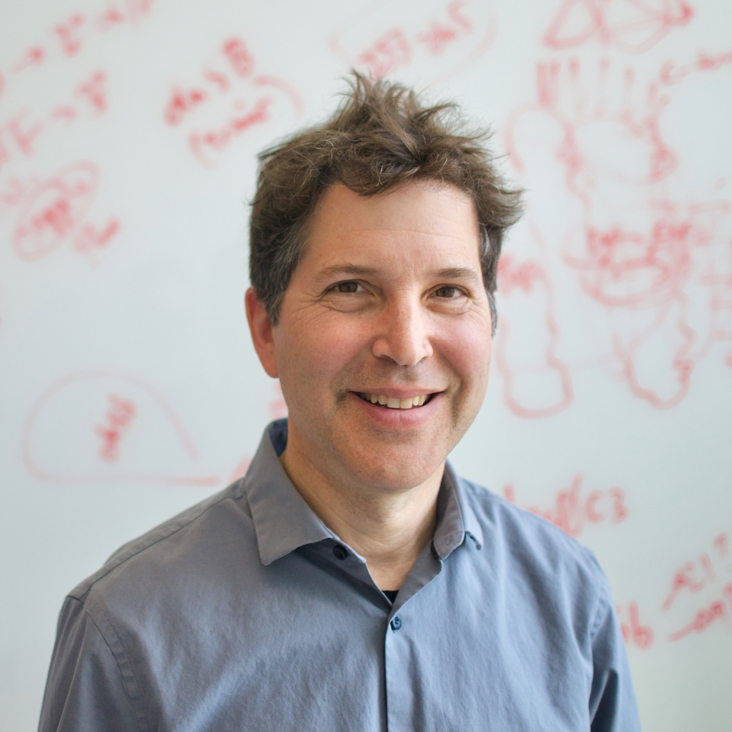
著者紹介
RoseTTAFold All-Atom
Science 2024.3.7号掲載
Corresponding author
タンパク質の構造予測・タンパク質設計などに取り組んできた。
経歴・業績
1962年生まれ(62歳)
(1989) 博士号取得 (カリフォルニア大学バークレー校, 生化学)
David Baker
University of Washington
(1993) ワシントン大学で研究を開始
(2000) “Rosetta in CASP4: Progress in ab initio protein structure prediction”
タンパク質の立体構造予測手法Rosettaを開発
(2021) “Accurate prediction of protein structures and interactions using a three-track neural network”
AlphaFold2の性能を再現することを目的として, 立体構造予測手法RoseTTA foldを開発
(2023) “De novo design of protein structure and function with RFdiffusion”
RoseTTA foldを拡散モデルに応用したタンパク質設計RFdiffusionを開発
(2024) ノーベル化学賞受賞 ”for computational protein design”

Slide 31
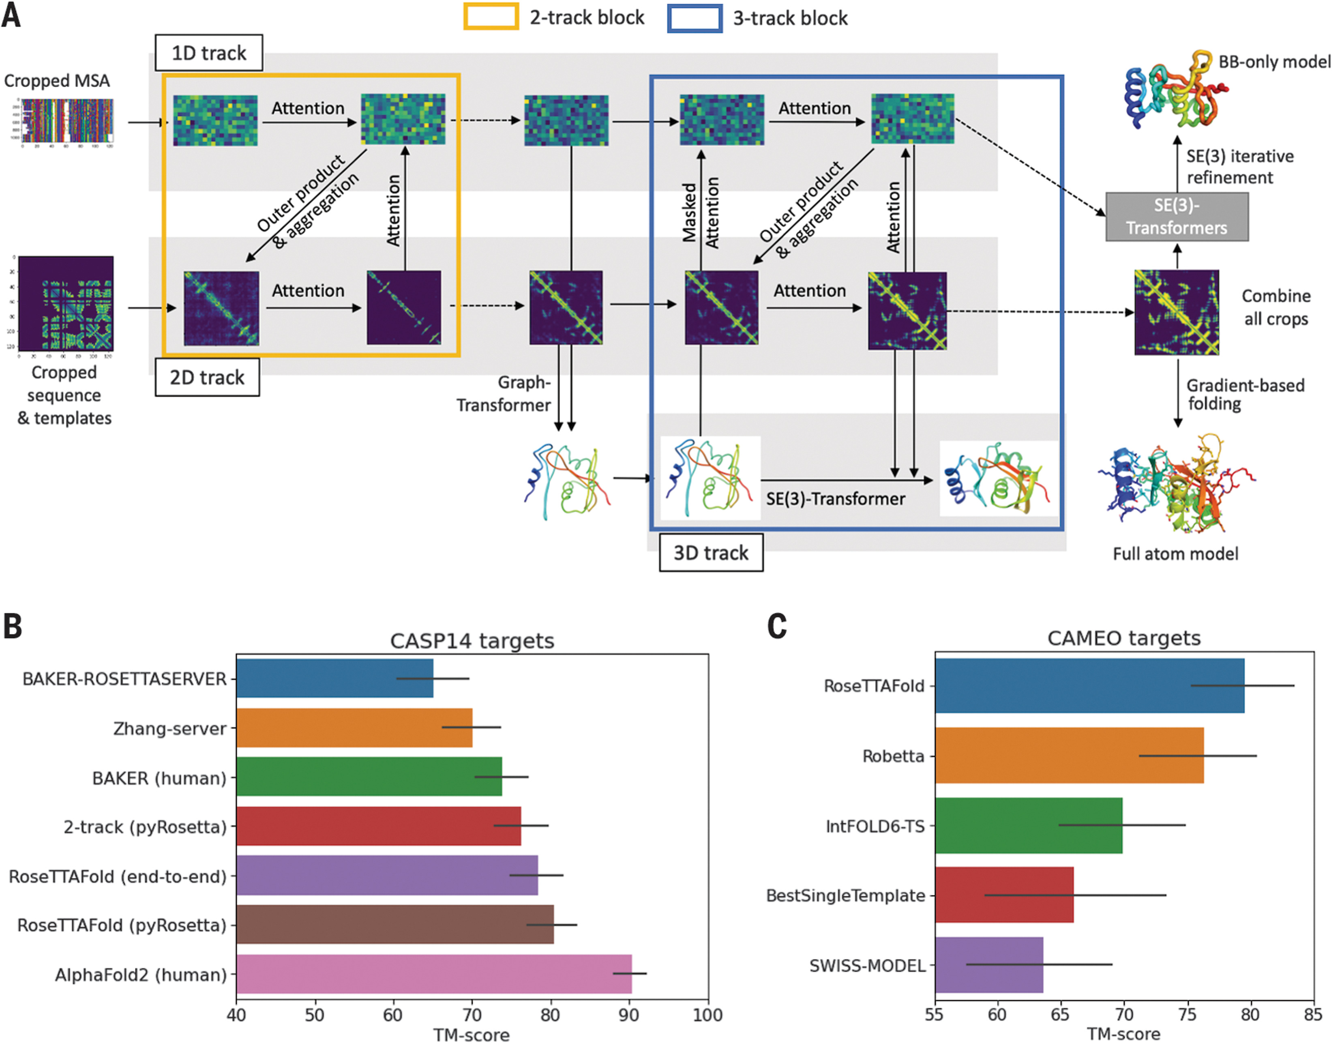
背景: RoseTTAFold (RF)
RoseTTAFold All-Atom
概要
2021年, AlphaFold2の発表後に, Bakerらが発表したタンパク質構造予測モデル
AlphaFold2は当時モデルの詳細が不明だったため, その性能の再現を目指した。
Bakerらの以前のモデルを超え, AlphaFold2に次ぐ性能になった。
モデル容量の削減に成功
モデル構造
AF2と同じくMSAを入力に加え, attentionにより配列/ペア表現を更新する
後半は3次元座標を処理するモジュールを並列化

Slide 32
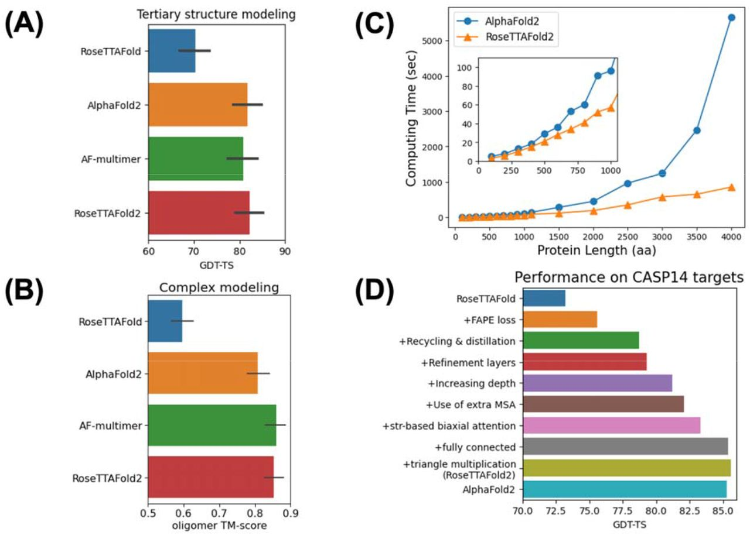
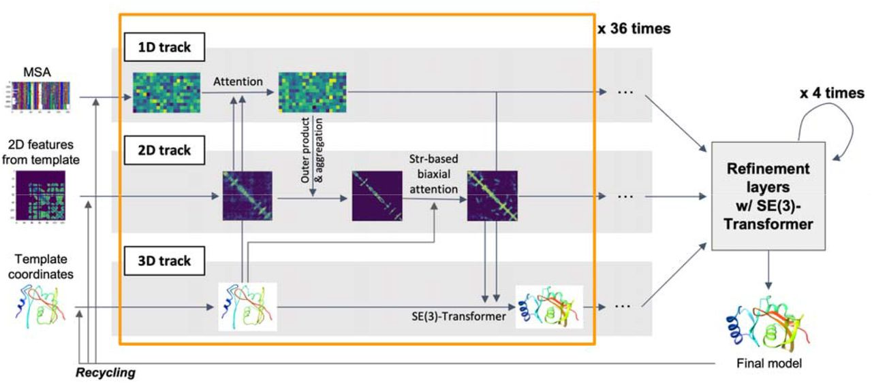
背景: RoseTTAFold2 (RF2)
RoseTTAFold All-Atom
概要
2023年, Bakerらが発表したRoseTTAFoldの改善版
AlphaFold2とRoseTTAFoldの両者の長所を取り入れることを目指す
AF2と同程度の予測精度になった。
長いアミノ酸配列に対して, 予測速度が向上した
モデル構造
3次元座標モジュールを拡大

Slide 33
Figures

